Slide 1


9-11 классы
Программирование на C++
Презентация занятия
QT. Введение.
Часть 2.
19 занятие
2020

Slide 2
Программирование на C++
Теоретическая часть
QT. Введение.
Часть 2.
19 занятие
2020

Slide 3





3
Тема: QT. Введние. Часть 2
Qt - это кроссплатформенная среда разработки приложений для настольных, встраиваемых и мобильных устройств. Поддерживаемые платформы включают Linux, OS X, Windows, VxWorks, QNX, Android, iOS, BlackBerry, Sailfish OS и другие.
inginirium.ru

Slide 4
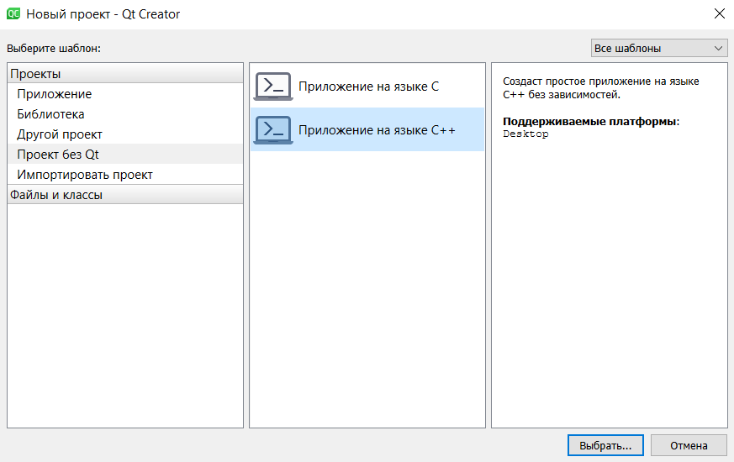
4
Тема: QT. Введние. Часть 2
inginirium.ru

Slide 5
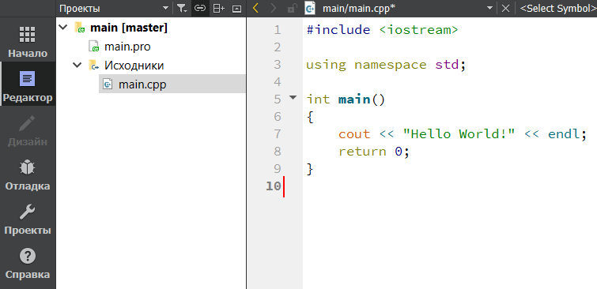
5
Тема: QT. Введние. Часть 2
inginirium.ru

Slide 6
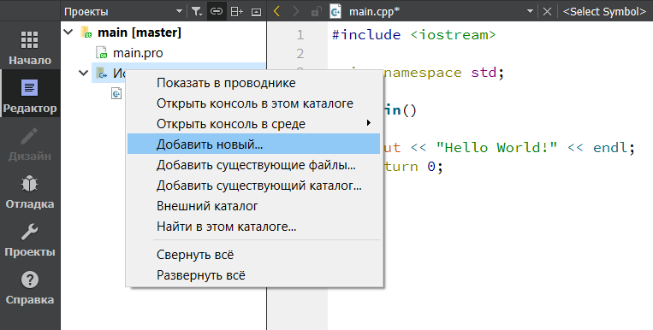
6
Тема: QT. Введние. Часть 2
inginirium.ru

Slide 7
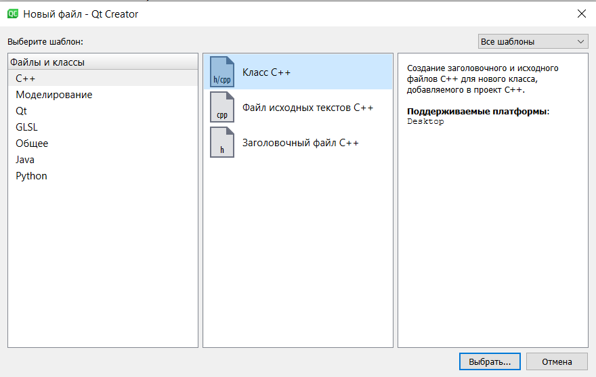
7
Тема: QT. Введние. Часть 2
inginirium.ru

Slide 8
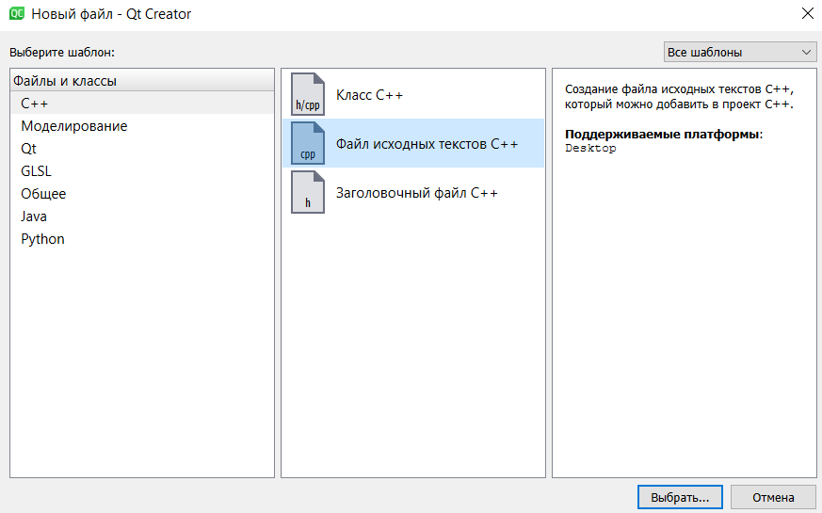
8
Тема: QT. Введние. Часть 2
inginirium.ru

Slide 9
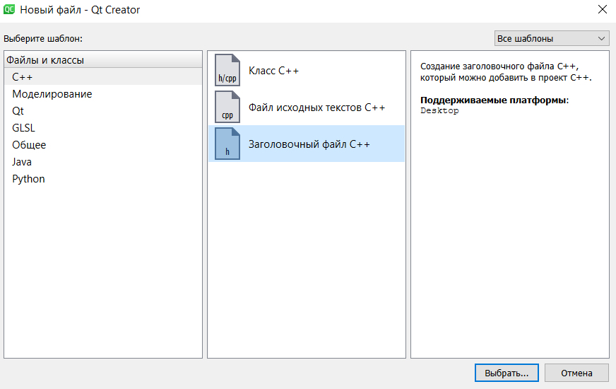
9
Тема: QT. Введние. Часть 2
inginirium.ru

Slide 10
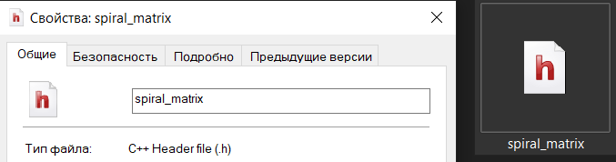
10
Тема: QT. Введние. Часть 2
Что такое объявление функции?
Что такое реализация методов класса?
Для чего нужны heading files?
inginirium.ru

Slide 11
Программирование на C++
Практическая часть
QT. Введение.
Часть 2.
19 занятие
2020

Slide 12
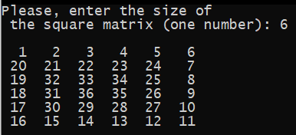
12
Тема: QT. Введние. Часть 2
Задание 1
Написать программу для вывода «спиральной матрицы» (матрица – квадратная таблица чисел). Размер таблицы (матрицы) запрашивать у пользователя. Для реализации хранения самой матрицы и её размера, а так же функционала (выделение памяти для матрицы и её инициализация, печать матрицы на экран, освобождение динамически выделенной памяти) использовать функции. Разнести реализацию проекта на заголовочный и исполняемый файлы (.h и .cpp). Направление обхода спирали и начальная точка на усмотрение преподавателя (по вариантам). По умолчанию: верхний левый угол, по часовой стрелке.
inginirium.ru

Slide 13
13
Тема: QT. Введние. Часть 2
Задание 2
Размер таблицы (матрицы) запрашивать у пользователя. Для реализации хранения самой матрицы и её размера, а так же функционала (выделение памяти для матрицы и её инициализация, печать матрицы на экран, освобождение динамически выделенной памяти) использовать класс. Разнести реализацию класса на заголовочный и исполняемый файлы (.h и .cpp).
inginirium.ru

